Slide 1
5. Ультразвук
Классификация:
по способу распространения
воздушный
контактный
по частотному спектру
низкочастотный — колебания
1,25 • 10⁴. ..1,0 • 10⁵ Гц
высокочастотный — свыше 1,0 • 10⁵ Гц

Slide 2
Низкочастотные ультразвуковые колебания
Биологический эффект воздействия на организм зависит от:
интенсивности;
длительности воздействия;
размеров поверхности тела, подвергаемой действию ультразвука.

Slide 3
Низкочастотные ультразвуковые колебания
Последствия систематического влияния:
функциональные нарушения:
нервной системы,
сердечнососудистой системы
эндокринной системы,
слухового и вестибулярного аппаратов.
Наиболее характерны жалобы на резкое утомление, головные боли и чувство давления в голове; затруднения при концентрации внимания; торможение мыслительного процесса; на бессонницу.

Slide 4
Высокочастотные ультразвуковые колебания
Последствия воздействия:
нарушение капиллярного кровообращения в кистях рук, снижение болевой чувствительности
изменения костной структуры с разрежением плотности костной ткани.

Slide 5
6. Неионизирующие электромагнитные поля и излучения
Электромагнитное поле (ЭМП) представляет особую форму материи. Всякая электрически заряженная частица окружена электромагнитным полем.
Электромагнитное поле может существовать и в свободном состоянии в виде движущихся со скоростью 3·10⁸ м/с фотонов или в виде электромагнитных волн.

Slide 6
Движущееся ЭМП (электромагнитное излучение – ЭМИ) характеризуется векторами напряженности электрического Е [В/м] и магнитного Н [А/м] полей, которые определяют силовые свойства ЭМП.
Длина волны λ, частота колебаний f и скорость распространения ЭМ волн в воздухе с связаны соотношением с = λ f.
Например, для промышленной частоты
f = 50 Гц длина волны λ = 3·10⁸/50 = 6000 км, а для ультракоротких частот f = 3·10⁸ Гц длина волны равна 1 м

Slide 7
В ЭМП существует три зоны, которые различаются по расстоянию от источника
Ближняя зона (индукции) –
радиус R ≤ λ/2π,
электромагнитная волна не сформирована, и поэтому на человека действует независимо друг от друга напряженность электрического и магнитного полей
Промежуточная зона (интерференции) - радиус λ/2π < R < 2πλ
В этой зоне одновременно воздействуют на человека напряженность электрического и магнитного полей, а также энергетическая составляющая

Slide 8
Дальняя зона (зона излучения) –
Радиус - R ≥ 2πλ,
характеризуется наличием сформированного ЭМП (бегущая электромагнитная волна).
В этой зоне на человека воздействует только энергетическая составляющая, а векторы Е и Н всегда взаимно перпендикулярны.
В вакууме и воздухе Е = 377 Н

Slide 9
Взаимное расположение источника ЭМИ и места пребывания человека

Slide 10
Источники ЭМП
Неионизирующие электромагнитные поля естественного происхождения - постоянно действующий фактор.
Источники ЭМП:
атмосферное электричество,
радиоизлучения солнца и галактик,
электрические и магнитные поля Земли.

Slide 11
Источники ЭМП
Источниками электрических полей промышленной частоты (50 Гц) являются линии электропередач, а также все высоковольтные установки промышленной частоты.
Магнитные поля промышленной частоты возникают вокруг любых электроустановок и токопроводов промышленной частоты

Slide 12
Источники ЭМП
Источниками ЭМИ радиочастот являются мощные радиостанции, антенны, установки индукционного нагрева, исследовательские установки, высокочастотные приборы и устройства, используемые в промышленности, в медицине и в быту.

Slide 13
Источники ЭМП
Источниками электростатического поля и электромагнитных излучений в широком диапазоне частот являются персональные электронно-вычислительные машины (ПЭВМ) и видеодисплейные терминалы (ВДТ) на электронно-лучевых трубках.
Главную опасность для пользователей представляют электромагнитное излучение монитора в диапазоне частот 5 Гц–400 кГц и статический электрический заряд на экране.

Slide 14
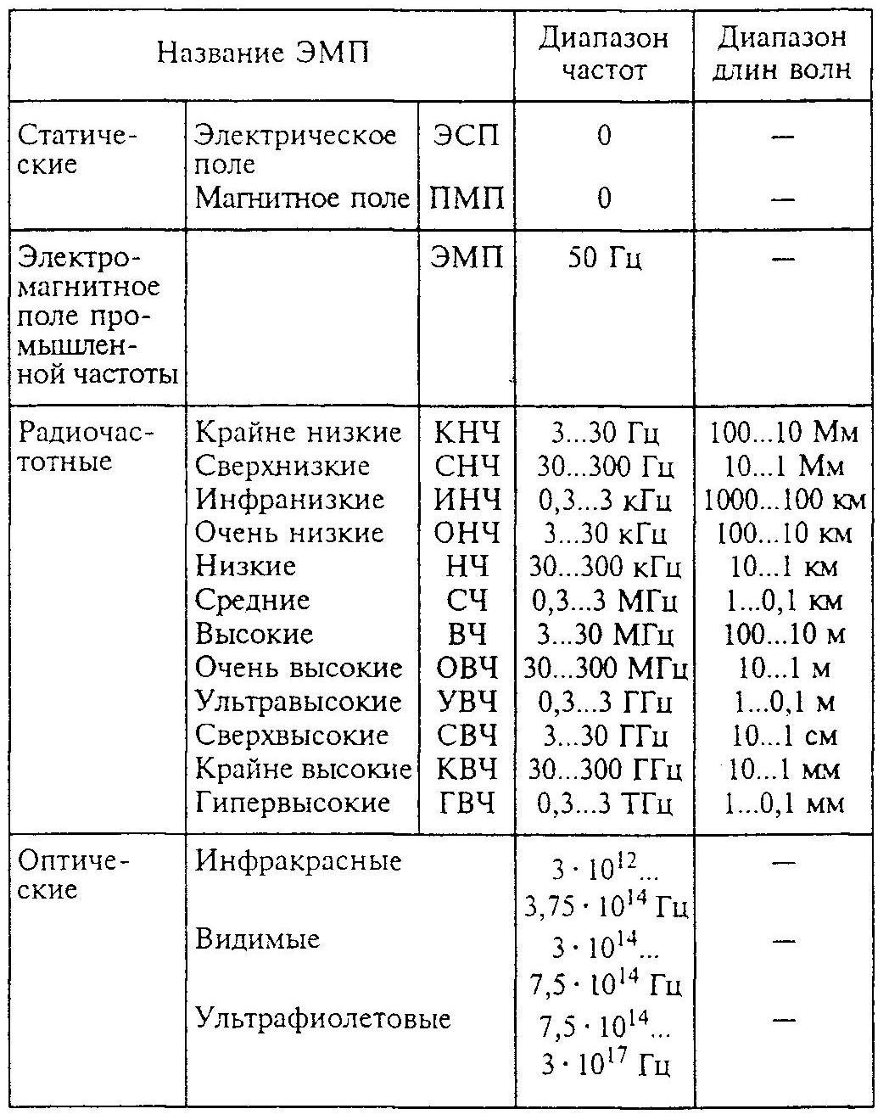
Классификация неионизирующих техногенных излучений

Slide 15
Применение техногенных ЭМП и ЭМИ различных частот

Slide 16
Неионизирующие электромагнитные поля и излучения
Воздействие ЭМП зависит от:
напряженности электрического и магнитного полей,
плотности потока энергии,
частоты колебаний,
режима облучения,
размера облучаемой поверхности тела,
индивидуальных особенностей организма

Slide 17
Неионизирующие электромагнитные поля и излучения
Воздействия МП:
постоянные (от искусственных магнитных материалов)
импульсные
Степень воздействия МП на работающих зависит от максимальной напряженности поля в пространстве около магнитного устройства или в зоне влияния искусственного магнита.

Slide 18
Последствия работы в условиях хронического воздействия МП, превышающих предельно допустимые уровни:
1. нарушения функций:
центральной нервной системы (ЦHC),
сердечно-сосудистой системы
дыхательной системы,
пищеварительного тракта,
2. изменения в крови
Выражаются жалобами на:
головную боль в височной и затылочной областях,
вялость,
расстройство сна,
снижение памяти,
повышенную раздражительность, апатию,
боли в области сердца.

Slide 19
Переменное электрическое поле вызывает нагрев тканей человека за счет:
переменной поляризации диэлектрика (сухожилий, хрящей и т. д.),
появления токопроводимости.
Избыточная теплота отводится до известного предела путем увеличения нагрузки на механизм терморегуляции. Однако, начиная с величины I=10 мВт/см2, называемой тепловым порогом, организм не справляется с отводом образующейся теплоты и температура тела повышается, что приносит вред здоровью.

Slide 20
7. Лазерное излучение
Лазерное излучение (ЭМИ с частотами
30·10¹¹ –1,5·10¹⁵ Гц) генерируют оптические квантовые генераторы (ОКГ) – лазеры.
Лазерное излучение (ЛИ) – это узкий нефокусированный или фокусированный световой поток, сосредоточенный в основном в видимой области длин волн, а также в инфракрасной и ультрафиолетовой.
Специфическими свойствами ЛИ являются острая направленность, монохроматичность (одноцветность), большая мощность.

Slide 21
Лазерное излучение
Лазеры, генерирующие излучение в:
видимом диапазоне спектра ( = 0,44...0,59 мкм; = 0,63 мкм; = 0,69 мкм),
ближнем ИК-диапазоне спектра ( = 1,06 мкм)
дальнем ИК-диапазоне спектра ( = 10,6 мкм).
Лазерное излучение (ЛИ) генерируют в:
инфракрасной,
световой,
ультрафиолетовой областях неионизирующего ЭМИ

Slide 22
Области применения лазеров в зависимости от требуемой плотности потока излучения:

Slide 23
Классификация лазеров
В основу классификации лазеров положена степень опасности лазерного излучения для обслуживающего персонала. По этой классификации лазеры разделены на четыре класса:
1-й класс (безопасные) – выходное излучение не опасно для глаз;
2-й класс (малоопасные) – опасно для глаз прямое или зеркально отраженное излучение;
3-й класс (среднеопасные) – опасно для глаз прямое, зеркально, а также диффузно отраженное излучение на расстоянии 10 см от отражающей поверхности и (или) для кожи – прямое или зеркально отраженное излучение;
4-й класс (высокоопасные) – опасно для кожи диффузно отраженное излучение на расстоянии 10 см от отражающей поверхности.

Slide 24
Лазерное излучение
Опасности:
первичные - источник образования непосредственно сама лазерная установка
вторичные факторы возникают в результате взаимодействия лазерного излучения с мишенью

Slide 25
Лазерное излучение
Возможные последствия при воздействии ЛИ:
патологические изменения в организме человека
функциональные расстройства органа зрения, центральной нервной и вегетативной систем
негативное влияние на внутренние органы, (печень, спинной мозг и др.)

Slide 26
Воздействие лазерного излучения на глаза
Степень повреждения глаза зависит от следующих физических параметров:
время облучения,
плотность потока энергии,
длина волны и вид излучения (импульсное или непрерывное),
индивидуальные особенности глаза.

Slide 27
ЛИ с длиной волны в пределах ультрафиолетовой области спектра - поверхностные ожоги роговицы (устраняются в процессе самозаживления)
ЛИ с = 0,4... 1,4 мкм - повреждение глаза может изменяться от слабых ожогов сетчатки, сопровождающихся незначительными или полностью отсутствующими изменениями зрительной функции, до серьезных повреждений, приводящих к ухудшению зрения и даже к полной его потере.

Slide 28
3. ЛИ с > 1,4 мкм практически полностью поглощаются в стекловидном теле и водянистой влаге передней камеры глаза. При умеренных повреждениях происходит самовосстановление.
Основной механизм повреждений при воздействии ЛИ — тепловое действие.

Slide 29
Воздействие лазерного излучения на кожу
Возможные повреждения кожи:
легкое покраснение
поверхностное обугливание
образование глубоких дефектов кожи Эффект воздействия на кожные покровы определяется:
параметрами излучения лазера
степенью пигментации кожи

Slide 30
Биологические эффекты, возникающие при облучении кожи ЛИ

Slide 31
Действие лазерного излучения на внутренние органы
Степень повреждения внутренних органов определяется:
интенсивностью потока излучения
цветом окраски органа
длиной волны падающего излучения

Slide 32
Опасности, возникающие при эксплуатации лазерных установок

